Slide 1
第六章
静电场中的导体与电介质
静电场中
导体 ( 有自由电荷 )
如存在
电介质( 绝缘体 ) ( 无自由电荷 )
不导电，电阻率极高（石英，陶瓷）
1.

Slide 2

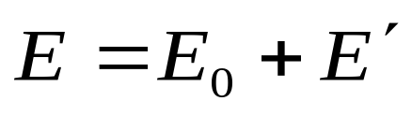
6－1 静电场中的导体
一. 静电平衡条件
若一带电体系的电荷静止不动，从而电场分布也
不随时间变化，则该带电体系达到静电平衡
导体自由电荷重新分布
↑
相互作用
导体（自由电荷）
静电场（ ）
↓
静电场重新分布
2.

Slide 3
在外电场中,导体中的电荷重新分布现象，称静电感应
电荷静止不动，从而电场分布也不随时间变化，则该导体达到静电平衡
+
+
+
+
+
+
+
+
+
+
感应电荷

Slide 4
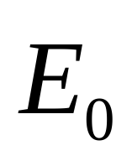
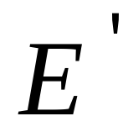
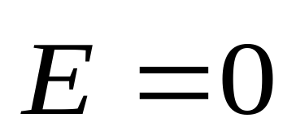
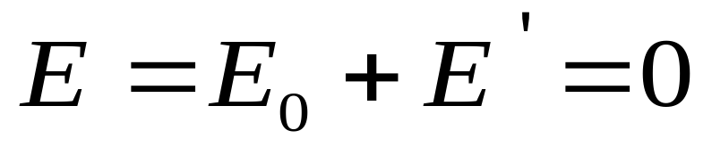
+
+
+
+
+
+
+
+
导体内电场强度
外电场强度
感应电荷电场强度

Slide 5
静电平衡条件
导体内场强处处为零
导体：有足够多的自由电子 ——受电场力会移动
静电平衡：当带电体中的电荷静止不动，从而电场分布也不随时间变化
说明：
  一般情况表面有一定厚度，很复杂如：E=10⁹V，则感应电荷聚集在表面的厚度为10⁻¹⁰m，本课程不讨论表面层电荷如何分布。
  对导体只讨论达到静电平衡以后的情况，不讨论加电以后电荷的平衡过程。

Slide 6
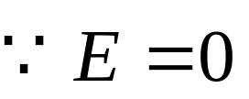

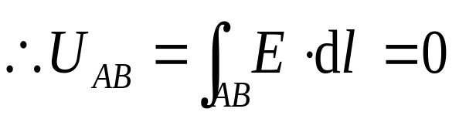






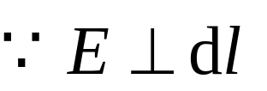

静电平衡条件：导体内部任何一点处的电场强度为零
导体表面处电场强度的方向，都与导体表面垂直.
导体是个等势体，导体表面是个等势面；
导体内各点电势相等
导体表面为等势面
+
+
+
+
+
+

Slide 7

二. 静电平衡时导体上电荷的分布
1.带电实心导体
导体内部无净电荷，电荷只分布在导体表面.
2.带电导体空腔的电荷分布
a. 腔内无电荷；
净电荷分布在外表面,
内表面无净电荷.
+
+
Q
+
+
+
+
+
+
+
+
+
+
+
+
+
+
+
+
+
+
3.

Slide 8
b. 腔内有电荷q
Q
+q
空腔内表面有感应电荷-q,
外表面有感应电荷+q．
q
+
-q
高斯面
带电空腔导体

Slide 9
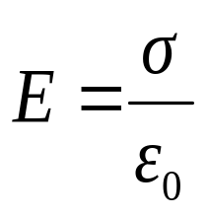


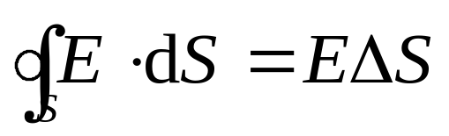
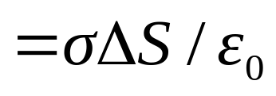
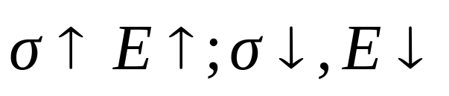
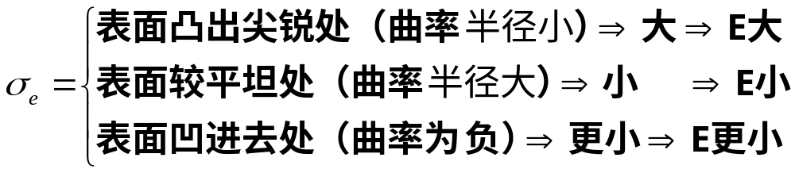
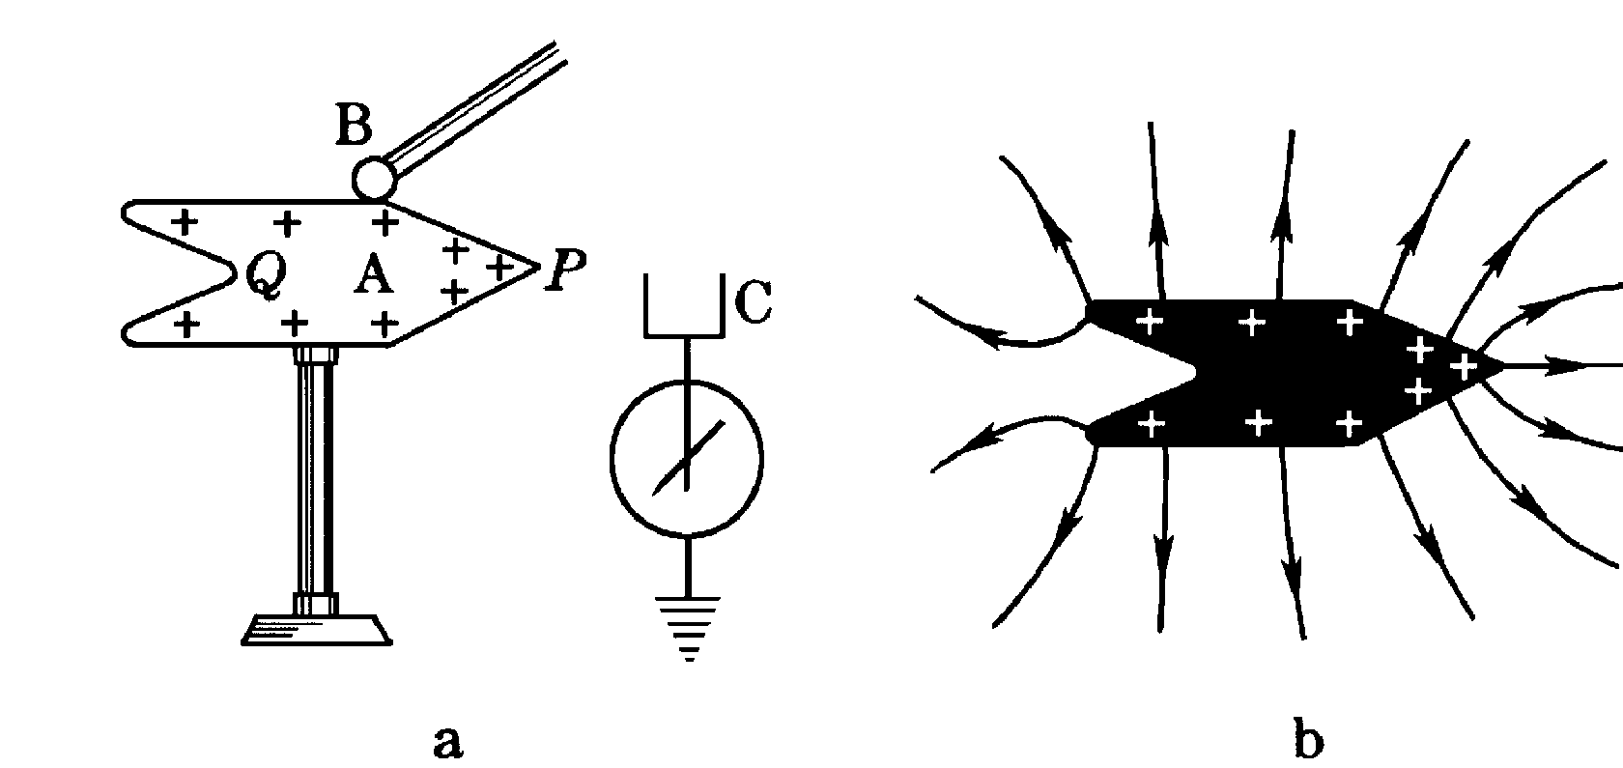
ΔS
3. 导体表面处
σ
+
+
+
+
+
+
+
3.

Slide 10


避雷针的工作原理
-
-
-
-
-
带电云
－
－
+
+
带电的云层接近地表面时,由于静电感应
使地上物体带异号电荷,这些电荷集中分布
于突出地面的物体上,当电荷积累到一定程
度,就会在云层和物体间发生强大的火花放
电(雷击现象).
安装避雷针后,放电就通过避雷针和通地粗
铜导体这条最易于导电的通路局部进行,以
免损坏建筑物.
避雷针必须可靠接地

Slide 11
< 电风实验 >
+
+
+
+
+
+
+
不断给导体充电,火焰就好像被风吹动一样朝背离尖端的方向偏斜.

Slide 12



三. 静电屏蔽
不论导体壳本身是否带电，无论外界电场如何, 腔内和导体壳上都无电场
1. 外不影响内
不论导体壳本身是否带电，还是外界是否存在电场,都不影响腔内的场强分布
2. 内不影响外（接地）
+
+
+
+
+
+
+
+
6.

Slide 13
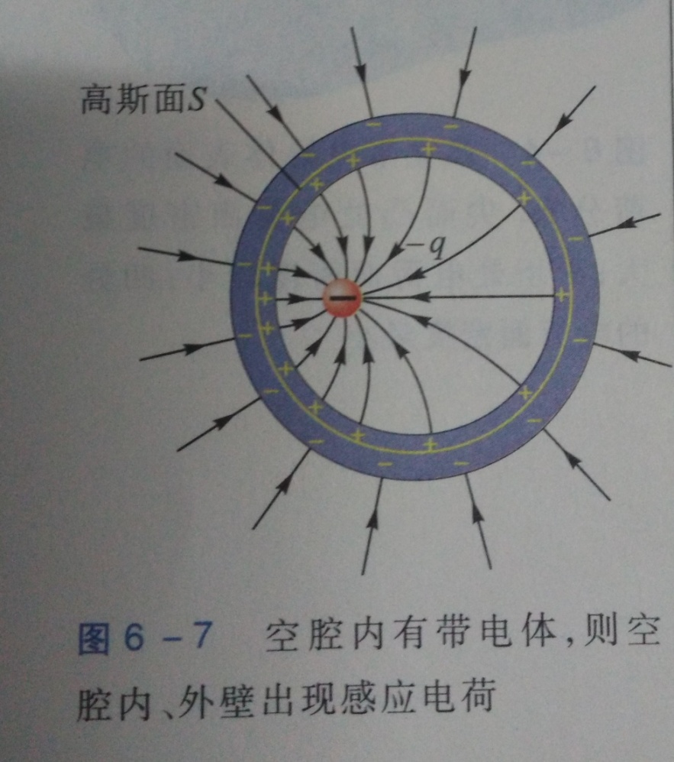

Slide 14
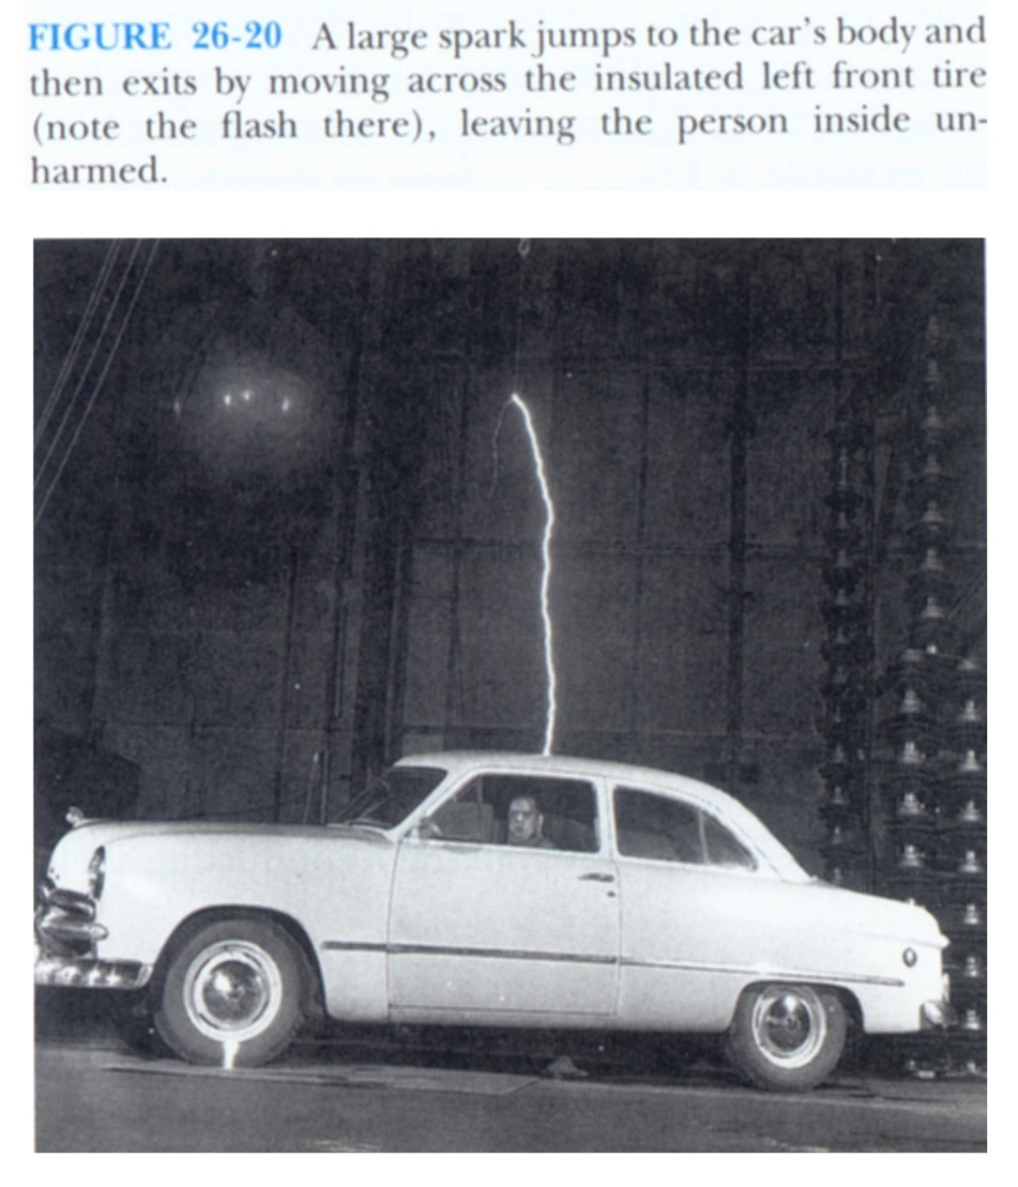
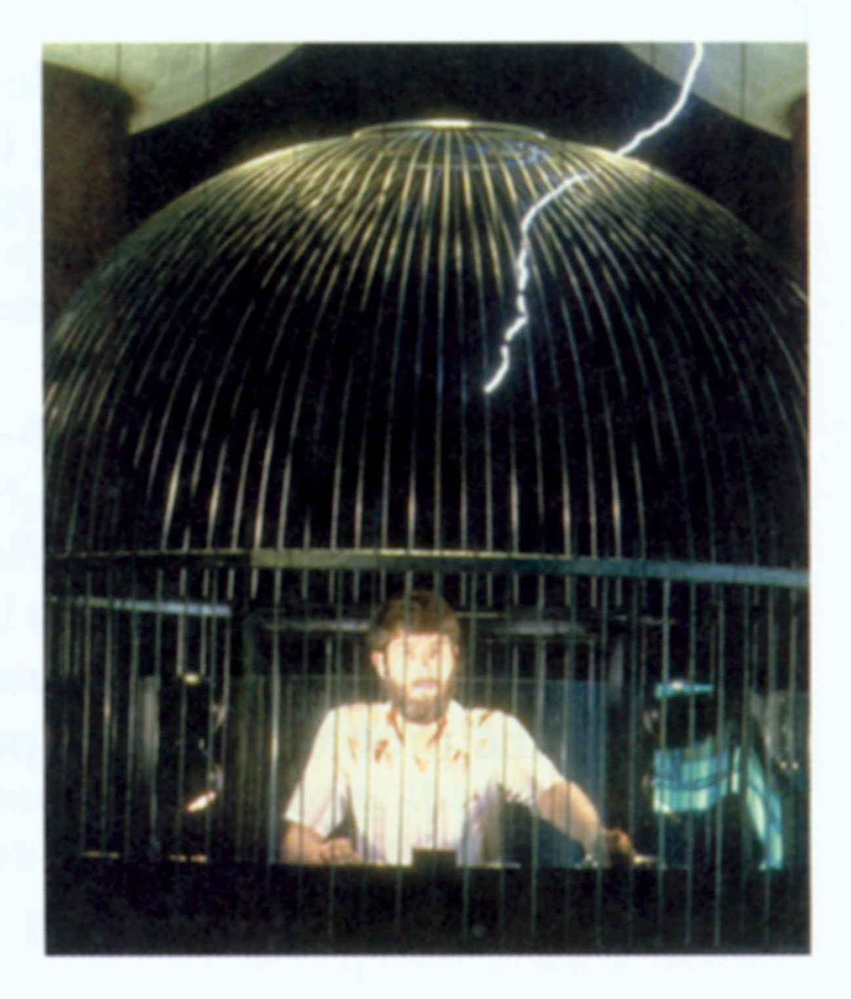

Slide 15
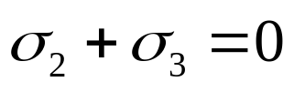





两块带电导体平板平行相对放置,设导体平板面积S,间距d,并且S^{1/2}>>d,求导体上的电荷面密度分布情况
结论：
相对两表面—— 等值异号
最外侧两表面 —— 等值同号
5.

Slide 16










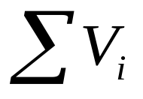
[例] 有一外半径R₁=10 cm，内半径R₂=7 cm 的金属球壳 ,在球壳中放一半径R₃=5 cm的同心金属球,若使球壳和球均带有q=10⁻⁸ C的正电荷 ,问两球体上的电荷如何分布？球心电势为多少？
分析：
a. 先求电荷如何分布，
再求场( 用上一章方法 )
b. 本题 三个同心均匀带电球面
Ⅰ法 用Gauss定理求E分布，用E的线积分求V
Ⅱ法 ， V_{i}为孤立均匀带电球面内外电势
讨论：
如金属球壳或金属球接地，情况如何 ？
7.

Slide 17
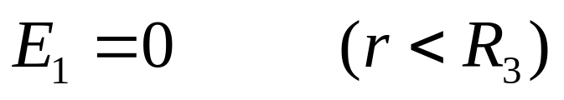
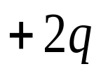



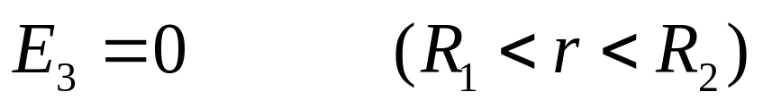

Slide 18
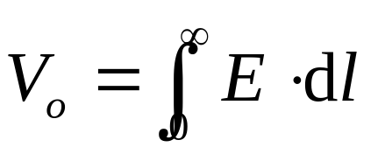
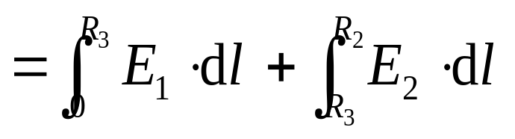
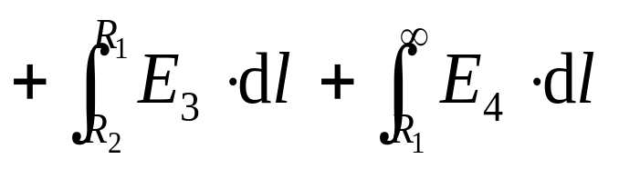
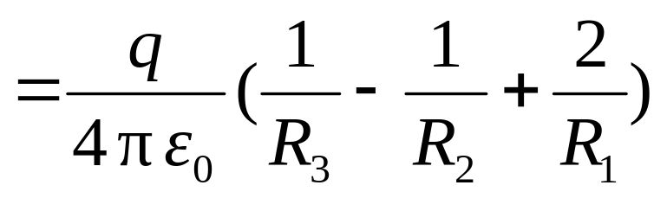
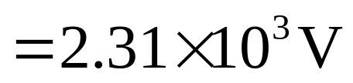

R₁=10 cm，R₂=7 cm
R₃=5 cm，q=10⁻⁸ C

Slide 19
分析导体表面电荷分布的依据
(1) 导体内部场强处处为零，
等势体与等势面(静电平衡条件)
孤立导体（指不接地，不接电池）电荷守恒
(3) 接地导体电势为零， 一般情况下,
所带电荷量可正可负可零(未知)
4.

Slide 20
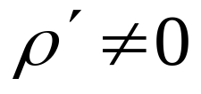
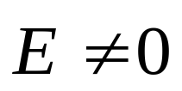
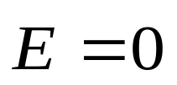
6－２ 静电场中电介质
不均匀极化介质内
类似导体
介质表面出现极化电荷
↑
相互作用
电介质（绝缘体）
静电场（ ）
↓
静电场重新分布
介质内 （导体内 ）

Slide 21



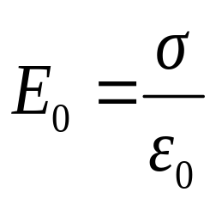
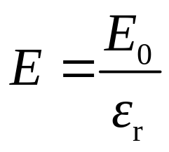
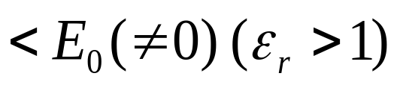

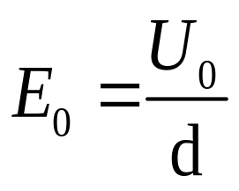
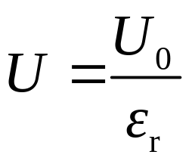
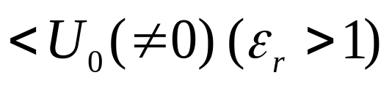
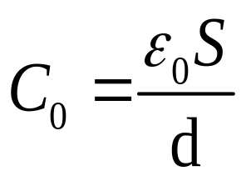
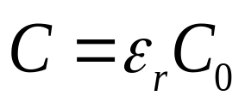
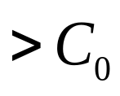

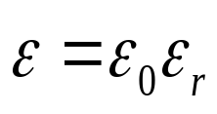
一.电介质对电场的影响 相对电容率
平板电容器( )中
+ + + + + + +
真空
充满电介质(各向同性) (实验)
- - - - - - -
— 相对电容率 与电介质有关；
— 电容率
8.

Slide 22
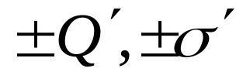
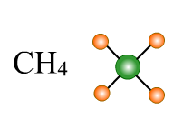
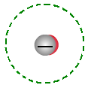

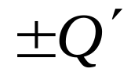

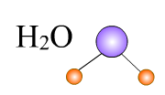

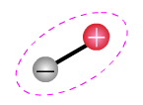
二.电介质的极化
(束缚电荷)
在外电场中电介质表面出现极化电荷( )
1. 无极分子与位移极化
－q
+ q
r₀
外电场作用— 正负电荷分离—介质表面
( 电偶极子 )
2. 有极分子与取向极化
外电场作用— 有极分子按外场取向—介质表面
9.

Slide 23
介质是一个带电粒子系统,其内部存在着不规则而又迅速变化的微观电磁场。无外场时，有极分子和无极分子整体对外不显电性。
介质在外场作用下,正负电荷中心发生相对位移(无极分子),或分子电偶极矩的取向呈现出一定的规律性(有极分子),这就是介质的极化现象.
介质内的电现象包括两个方面:一方面外电场使介质极化而产生束缚电荷分布,另一方面,这些束缚电荷又反过来激发出新的电场,因此介质和外电场两者是相互制约的.实际看到的电场是外电场和束缚电荷激发的电场的叠加.

Slide 24





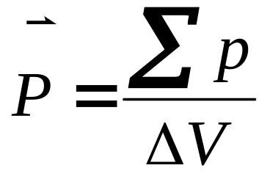

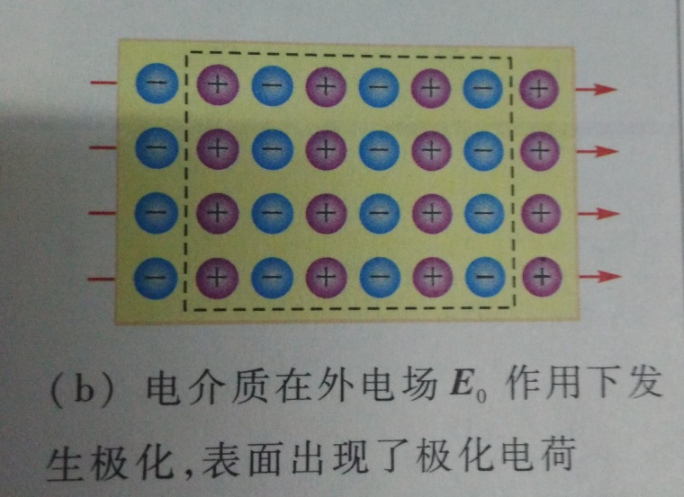


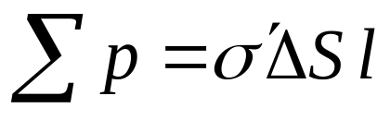
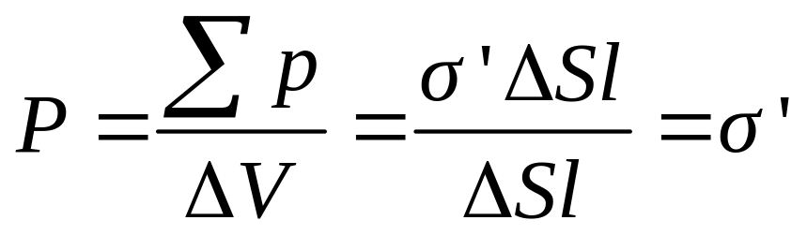

三.电极化强度
描述电介质极化程度
+ + + + + + + + + + +
- - - - - -
电极化强度矢量
+ + + + + ＋
- - - - - - - - - - -
（单位体积电偶极矩矢量和）
讨论：
与 关系
一般：
11.

Slide 25











四. 极化电荷与自由电荷的关系
以平板电容器中充满均匀介质为例
极化后
+ + + + + + + + + + + +
- - - - - -
４个无限大均匀带电平面
+ + + + + +
- - - - - - - - - - -
（实验）
由 推广到一般情况（均匀介质）
12.

Slide 26





+ + + + + + + + + + +
- - - - -
矢量式
与 呈线性关系
+ + + + +
- - - - - - - - - - -
式中 电极化率
注
详见ex6-5
a.
只适用于上例情况，不具有一般意义
b. 高频条件下，ε_{r} 与外电场频率 f 有关
13.

Slide 27





6－3 电位移 有介质时的高斯定理
一.电位移 有介质时的高斯定理
以平板电容器中充满均匀介质为例
+ + + + + + + + + + +
- - - - -
即
+ + + + +
- - - - - - - - - - -
令
电位移矢量
(面内自由电荷代数和)
通过任意闭合曲面的电位移通量只与面内自由电荷有关，与其它因素无关
14.

Slide 28






注
辅助矢量 内含极化复合量
*一般
均匀介质
二. 有均匀介质存在时场的求解
1. 条件 高度对称分布(自由电荷与电介质)(本课程)
2. 路径
→
↓
注
a. 无论介质内外,先求 再求
b. 一般不宜用叠加法求场
15.

Slide 29

例1 把一块相对电容率ε_{r} =3的电介质，放在相距d=1 mm的两平行带电平板之间. 放入之前，两板的电势差是1 000 V . 试求两板间电介质内的电场强度E ，电极化强度P ，板和电介质
的电荷面密度，
电介质内的电位
移D.
+ + + + + + + + + + +
U
d
- - - - - - - - - - -

Slide 30






ε_{r} =3，
d=1 mm，
U=1 000 V
+ + + + + + + + + + +
U
d
- - - - - - - - - - -

Slide 31






[例] 图中是由半径为R₁的长直圆柱导体和同轴的半径为R₂的薄导体圆筒组成，其间充以相对电容率为ε_{r}的电介质. 设直导体和圆筒单位长度上的电荷分别为+λ和 - λ. 求(1)电介质中的电场强度、电位移和极 化强度;(2)电介质内外表面的极化电荷面密度.
分析:
a. 轴对称分布,可用高斯定理
b. 先求 , 再求 等
讨论:
如设柱壳电势为零,圆柱体电势为何 ?
17.

Slide 32






解 (1)
r

Slide 33







(2)
r

Slide 34


把带电导体球(Q₀, R₀)外包一层外半径为 R₁的均匀介质球壳(ε_{r1} )和一层外半径为 R₂的均匀介质球壳(ε_{r2} )时（ R₁ <R₂ ）,求电场强度的分布和束缚电荷分布.
分析:
a. 自由电荷Q₀和介质均呈球对称分
a. 自由电荷Q₀和介质均呈球对称分
布, 故 也为球对称分布
布, 故 也为球对称分布
b. 作球型高斯面S
c. 引入 后,可绕开极化电荷问题
16.

Slide 35








6－4 电容 电容器
一. 孤立导体的电容
1. 电容
描述导体(或导体系统)储存电荷的本领
2. 孤立导体
定义:
单位:
真空中孤立导体球
二. 电容器
两带等值异号电荷的导体系统
1. 电容
U为两导体(电极或极板)间电势差
电容描述储电本领,取决系统属性,与是否带电无关

Slide 36








2. 电容求解
(1) 定义法
设带电荷±Q→ → U →
或
1）设两极板分别带电 ； 2）求 ；
3）求 ；4）求 .
(2) 串并联法
3. 常见基本电容器
真空(空气)
(记住)
平板
柱形
球形
19.

Slide 37








例1 平行板电容器
（1）设两导体板分别带电
+ + + +++
-
-
-
-
-
-
（2）两带电平板间的电场强度
（3）两带电平板间的电势差
当电场强度增大到某一值时,电介质分子
电离,电介质被击穿.----击穿电场,击穿电压
（4）平行板电容器电容
电容器充满同一种均匀介质
(C₀ :其间为真空)

Slide 38








例2 球形电容器的电容
解
设内外球带分别带电±Q
＋
＋
＋
＋
＋
＋
＋
＋

Slide 39




＋
＋
＋
＋
＋
＋
＋
孤立导体球电容
＋

Slide 40






例3 圆柱形电容器
解
设两圆柱面单位长度上分别带电±λ
----
----
++++
++++

Slide 41


----
----
++++
++++
平行板电容器电容

Slide 42











例4 两半径为R的平行长直导线，中心间距为d，且d>>R, 求单位长度的电容.
解
设两金属线的电荷线密度为

Slide 43





Slide 44













三.电容器的并联和串联
电容器串联，相当d 增大，Q 相同，
C<Ci
由
Q
Q
＋
则
U₁
U₂
U
得
电容器并联，相当S 增大，U 相同，Q ∝C
C>Ci
由
Q₁
则
Q
Q
＋
Q₂
得
U

Slide 45

















例 一平行平板电容器充满两层厚度各为 和 的电介质，它们的相对电容率分别为 和 , 极板面积为 . 求（1）电容器的电容；（2）当极板上的自由电荷面密度的值为 时，两介质分界面上的极化电荷面密度.
解（1）
+ + + + + + + + + + +
- - - - - -
+ + + + + +
- - - - - -
+ + + + + +
- - - - - - - - - - -

Slide 46






+ + + + + + + + +
- - - - -
+ + + + +
- - - - -
+ + + + +
- - - - - - - - -
（2）

Slide 47





推广：求如图所示电容器的电容
分析:
a. 设可看成两个电容器并联
b. 左边
右边
S₁
S₂
则
21.

Slide 48









6－5 静电场的能量 能量密度
一.电容器的电能
+
以平板电容器为例
t ：以设两极板±q，u
+ + + + + + + + +
将 +dq 由负极板→正极板
- - - - - - - - -
外力做功
两极板带±Q ,
由功能原理
Q不变时,
；
U不变时,
23.

Slide 49



讨论下列两种情况下让平板电容器( S,d )充满同一种均匀介质( )前后C、 Q₀、 E、U 、 W_{e}变化情况.
(1) 孤立带电电容器（±Q₀）
(2)电容器始终与电源（电压为U）相连
a. 两种情况
↑
Q₀ 不变
b. 情况 (1)
情况 (2) U 不变
C↑ ， Q₀ ↑
a. , 而 E₂不变，为什么?
b. W_{e1} ↓ W_{e2} ↑ 为什么？
24.

Slide 50






二. 静电场的能量 能量密度
以平板电容器为例( 均匀电场,电场占据体积为Sd )
定义：
能量密度
— 与E 分布有关
一般：
— dV体元内电场能量
积分 —对场所占据空间体积求和
注
能量存储在电荷内
a. 两种观点
能量存储在场所占据空间内（现代）
b. 静电场条件下，两种结果等价
25.

Slide 51



[例1] 如图所示,球形电容器的内、外半径分别为R₁和R₂ ,所带电荷为±Q 。若在两球壳间充以电容率为 ε 的电介质,问此电容器贮存的电场能量为多少？
分析:
-Q
a. 先求E 分布, 则
(能量分布)
Q
b. dV如何选取才可避免重积分？
c. 明确电场分布范围，确定积分区间
讨论:
a. 与 比较 ?
b. 求C 的另一种方法 — 能量法
26.

Slide 52









解
-Q
Q

Slide 53

计算真空中均匀带电球体的静电能，设球半径R，带电量Q。

Slide 54




[例2] 圆柱形空气电容器中，空气的击穿场强是E_{b}=3×10⁶ V·m⁻¹ ，设导体圆筒的外半径R₂= 10⁻² m . 在空气不被击穿的情况下，长圆柱导体的半径R₁ 取多大值可使电容器存储能量最多？
分析:
--- -
--- -
++++
++++
a. 能量最多— 以空气不击穿为前提
b. R₁ 满足条件 — （极值）
_
_
_
+
+
+
_
+
_
+
+
+
_
+
_
_
27.

Slide 55



解
--- -
++++
--- -
++++
_
_
_
+
+
+
_
+
+
_
+
+
_
+
_
_

Slide 56





单位长度的电场能量
--- -
--- -
++++
++++
_
_
_
+
+
+
_
+
+
_
+
+
_
+
_
_

Slide 57




--- -
++++
--- -
++++
_
_
_
+
+
+
_
+
+
_
+
+
_
+
_
E_{b}=3×10⁶ V·m⁻¹ ，R₂= 10⁻² m
_

Slide 58






例3 一平行板电容器两极板所带电荷面密度分别为+σ₀、-σ₀ ，板间为真空时，电压为U₀=300V。保持两极板上的电荷不变，将板间一半空间充以ε_{r}=5的电介质，求此时板间电压变为多少？电介质上下表面的束缚电荷面密度多大？（忽略边缘效应）

Slide 59





例3：空气平行板电容器，面积为S，间距为d。现在把一块厚度为 t 的铜板插入其中。（1）计算电容器的电容改变量。（2）电容器充电Q后断开电源，再抽出铜板需作多少功？
解：
插入前：
t
插入后：

Slide 60
A,B,C是三块平行金属板，面积均为200cm²，AB
相距4mm，AC相距2mm，BC两板接地。A板带
正电q＝3x10^{－7} C，不计边缘效应，平板之间
为真空，求BC两板上的感应电荷各为多少？
A板电势为多少？
Q_{c}＝－2x10^{－7} C
Q_{B}＝－1x10^{－7} C
V_{A}＝ 2.3x10³ V
B
C
A

